Slide 1
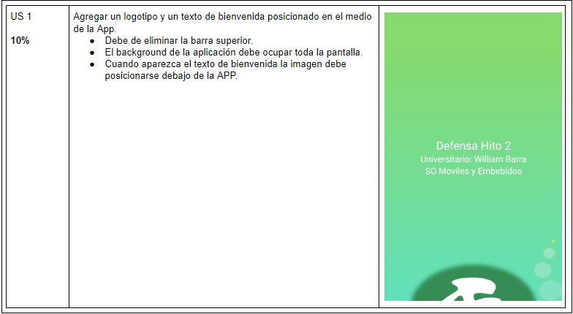

Slide 2

Para eliminar la barra superior se debe entrar a Res-values-style.xml en la primera línea de código se la cambia por la siguiente

Slide 3
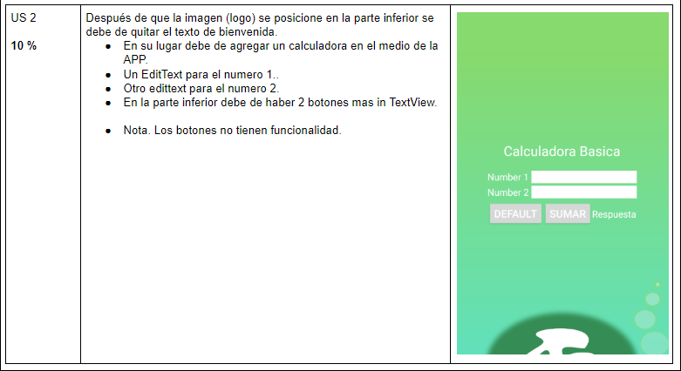

Slide 4
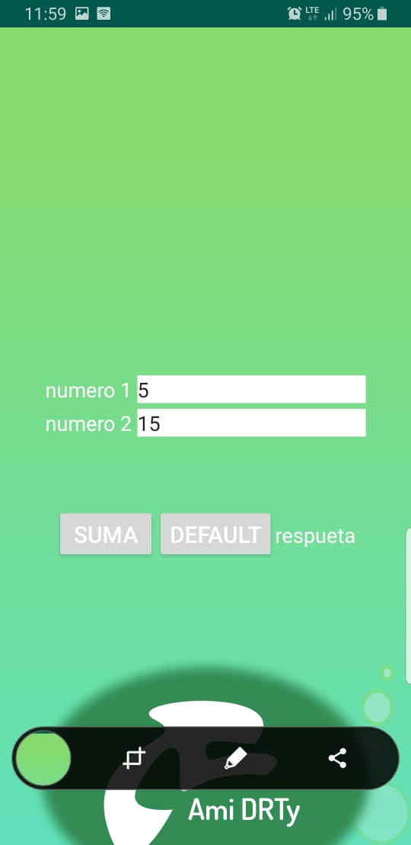

Slide 5
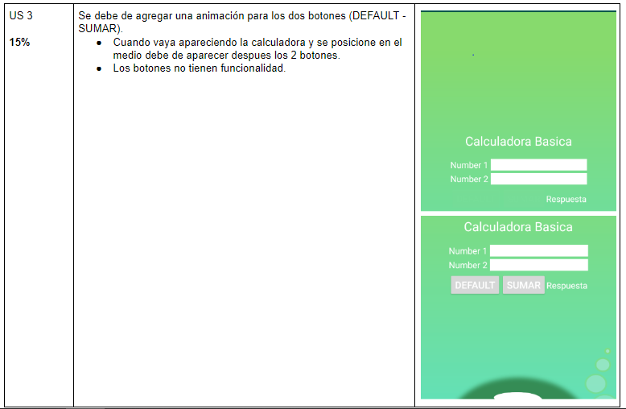

Slide 7
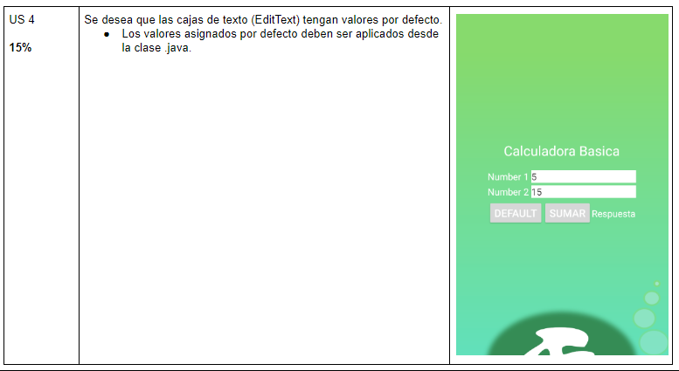

Slide 8

para tener los edit text con números por defecto solo se debe crear una función para que estos ya tengan el valor al iniciarse

Slide 9
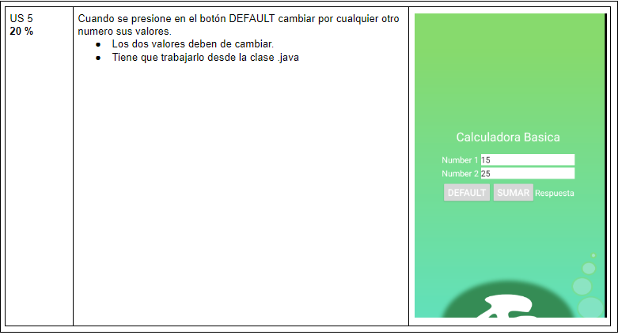

Slide 10
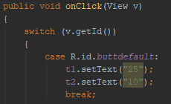
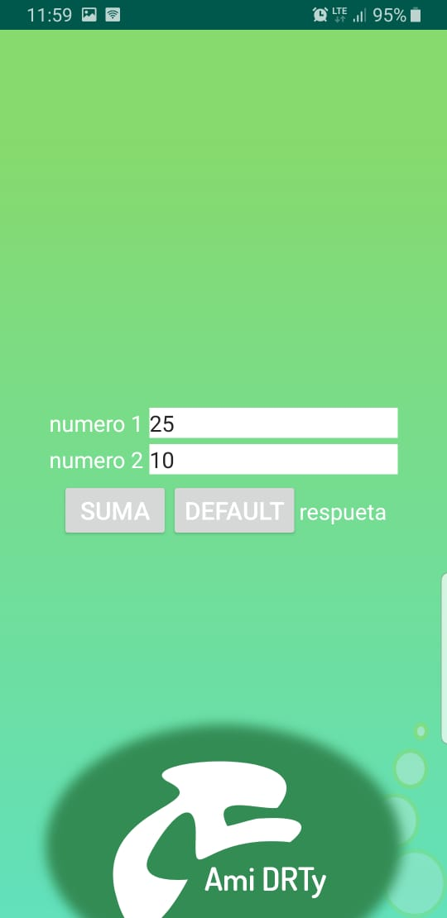
Para cambiar los números al apretar un botón se debe crear la funcion onClick gracias a esta al presionar un botón podremos dar un nuevo valor al texto

Slide 11
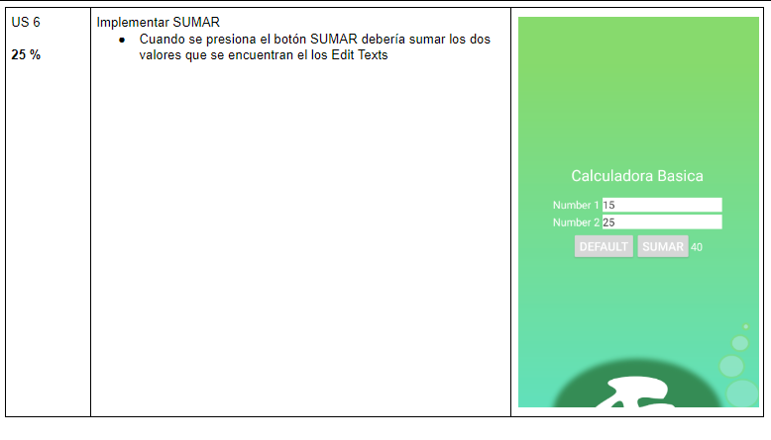

Slide 12
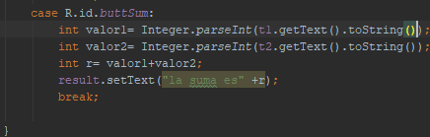
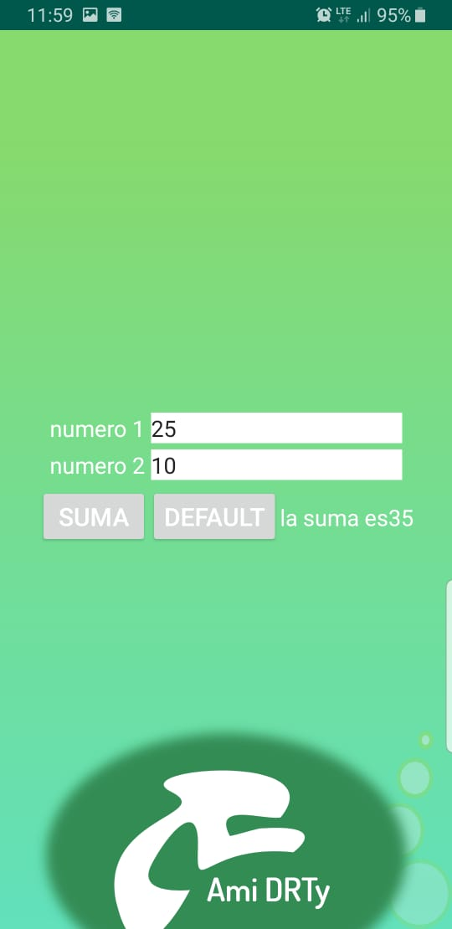
Primero lo que debemos hacer es en la función de click agregar un switch que mediante el id de los botones haga sus funciones ya que se tiene 2 tipos de clicks esto nos ayudara a diferenciarlos. Luego ya estando en la función onClick se debe capturar los valores de los textos en variables realizar la operación de suma y mostrarla en un textview

